Slide 1
Волонтерский отряд
«Мы Вместе»
Волонтеры ВТЖТ – филиала РГУПС

Slide 2
Зооволонтеры.
Волонтеры ВТЖТ – филиала РГУПС помогают животным в приюте, а также животным, которые не имеют своего хозяина. Они их подкармливают, создают им будки для проживания. Так же отвозять в ветеринарные лечебные заведения.

Slide 3
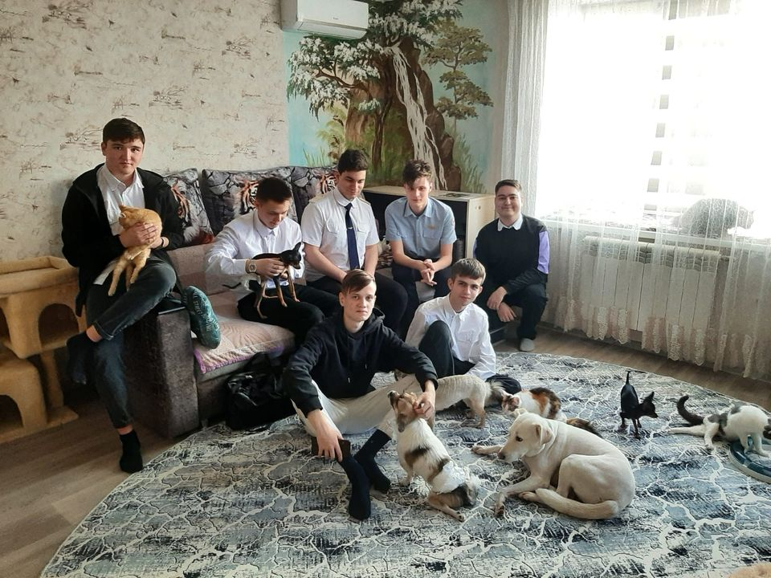
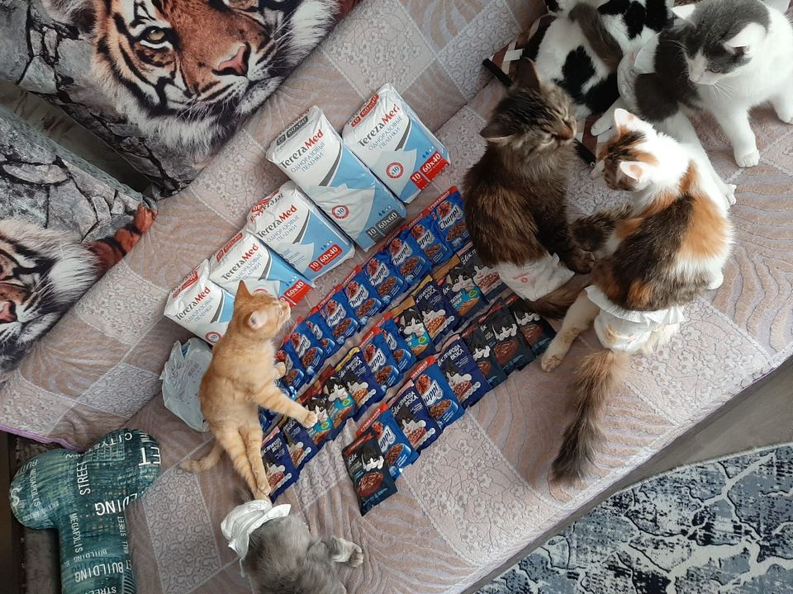

Slide 4
Экологические волонтеры.
Волонтеры ВТЖТ – филиала РГУПС, являются не равнодушными к экологии нашей планеты. Они производят акции уборки территорий в различных районах

Slide 5
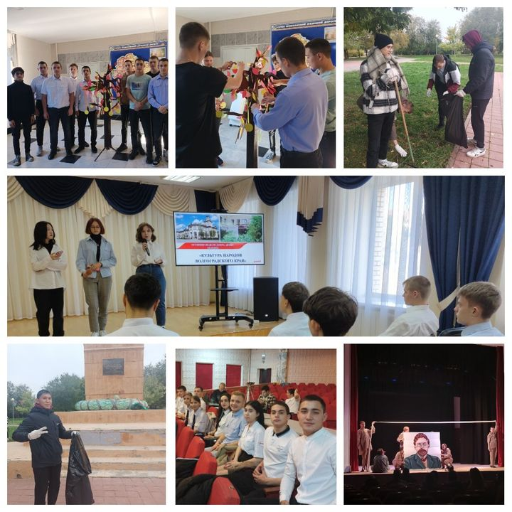

Slide 6
Социальные волонтеры.
Волонтеры ВТЖТ – филиала РГУПС помогают, так же социально не защищённым слоям населения. Студенты посещают приюты с предоставлением своей помощи!
Конечно, они еще следят за всеми праздниками в России и придумываю как поднять настроение прохожим.

Slide 7
